Slide 1
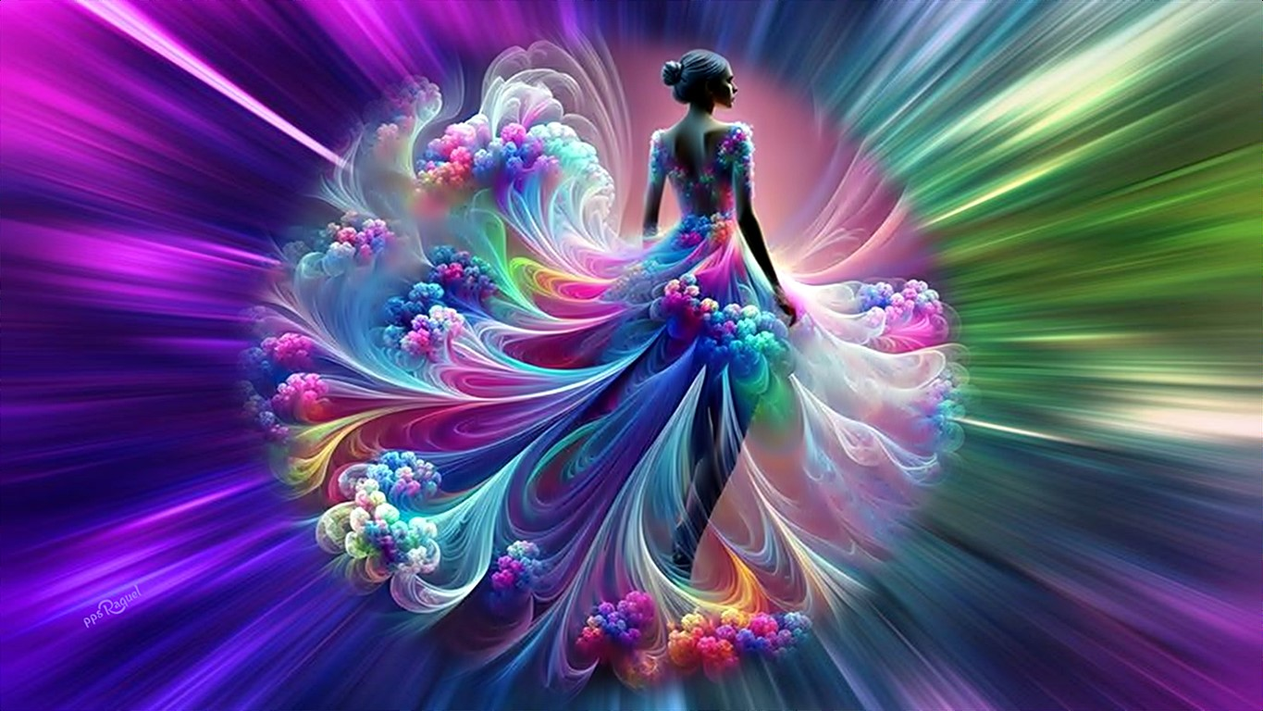





Slide 2


En la danza de la luna, las damas giran,
sus pasos desdibujan el tiempo y la espera,
susurran en el aire secretos que se encubren,
y cada movimiento es un hechizo que impera.

Slide 3
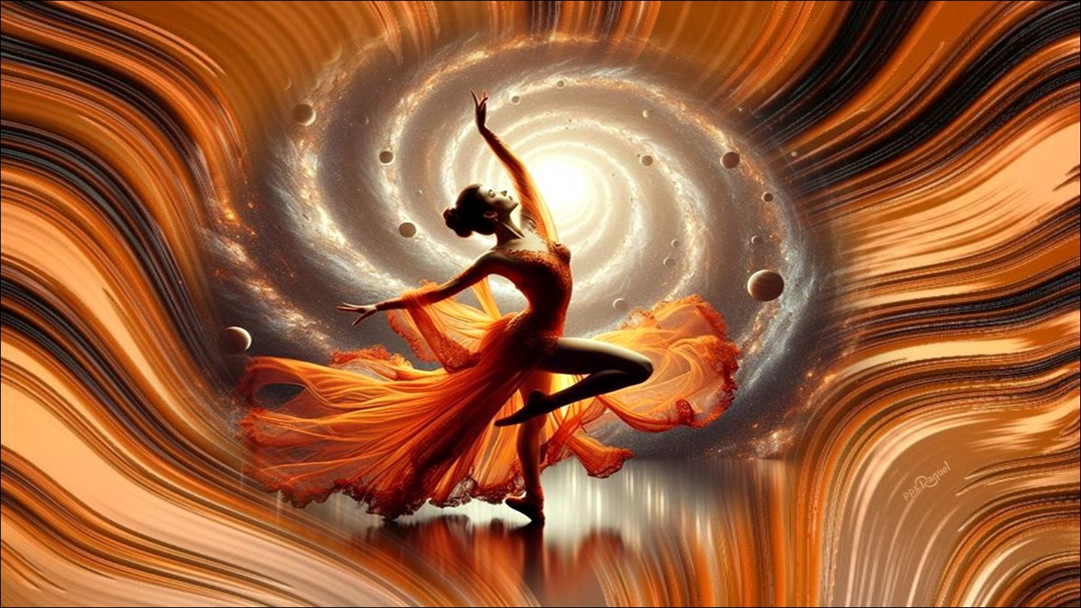


Slide 4
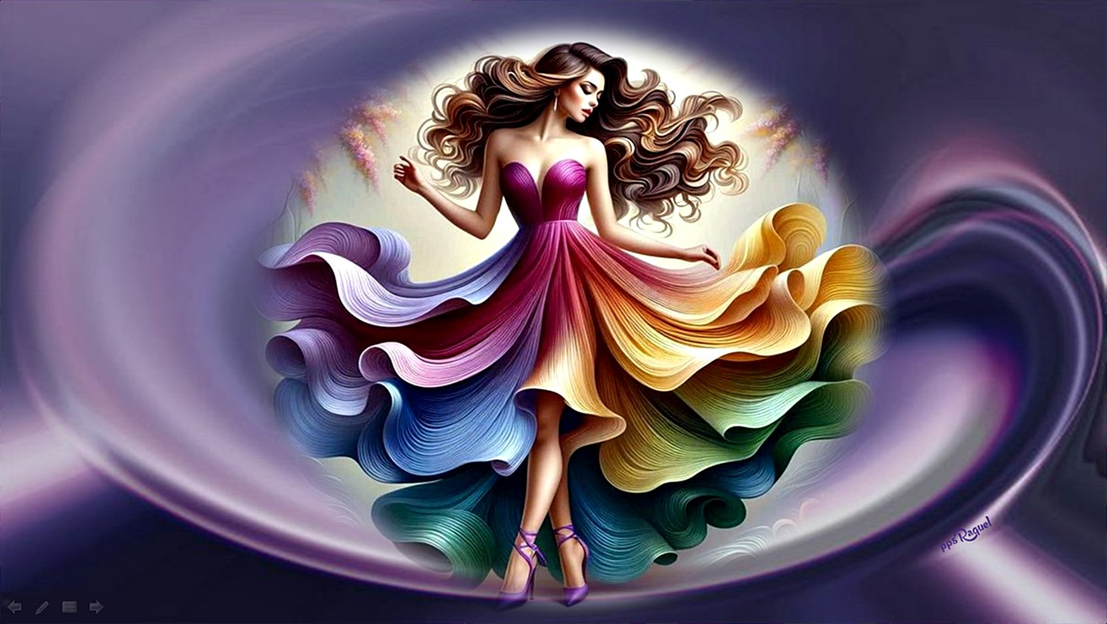
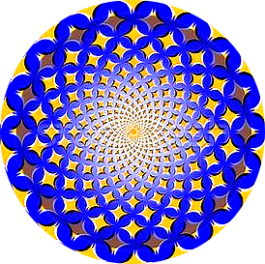


Slide 5

Bajo el cielo estrellado, sus faldas ondean,
en un vals de sombras y sueños etéreos,
las notas de la noche a sus pies se despliegan,
y el mundo se deshace en su ritmo misterioso.

Slide 6
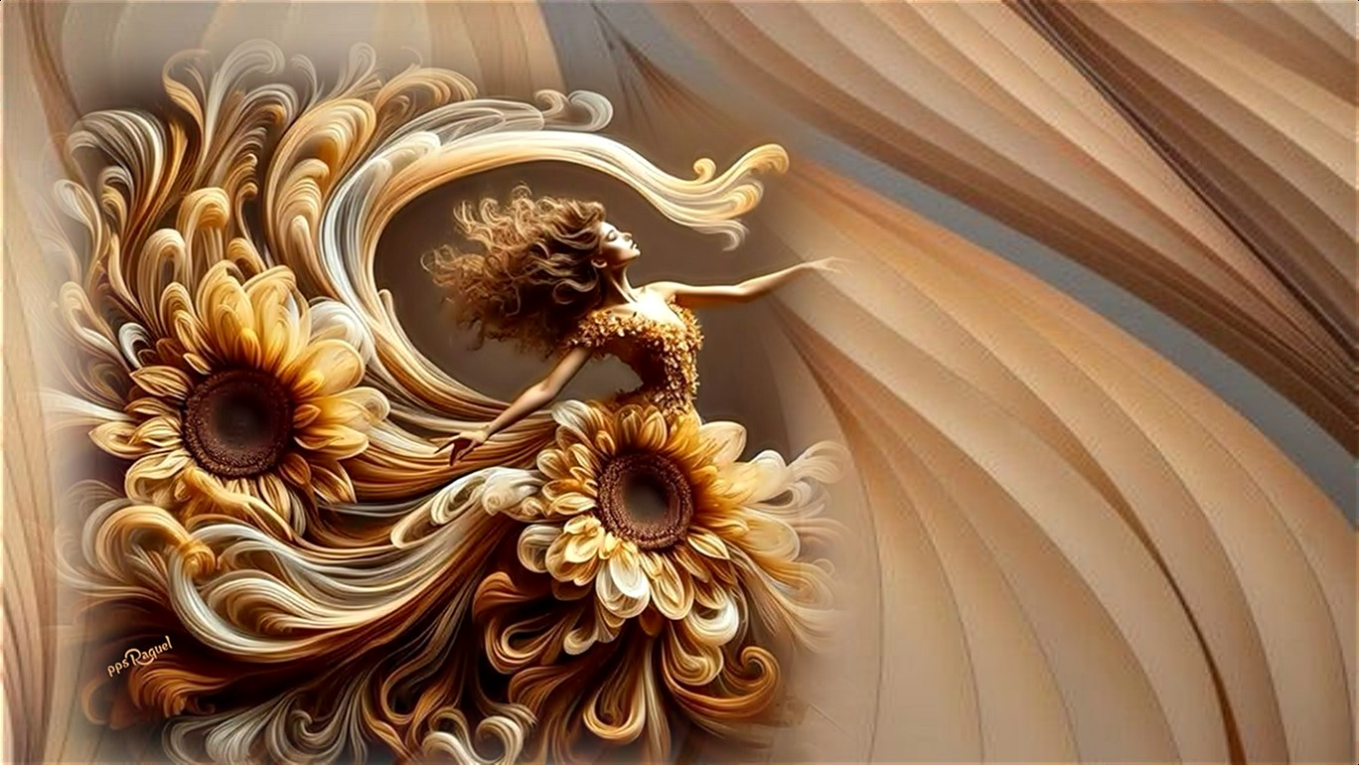


Slide 7
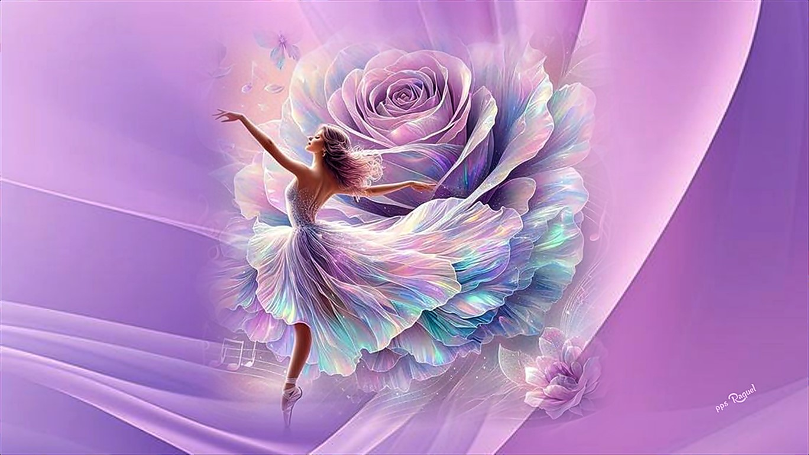


Slide 8

Las damas bailan en un jardín encantado,
donde los árboles murmuran melodías ocultas,
y el suelo se convierte en un lienzo dorado,
dibujado por pasos de magia y fantasías.

Slide 9
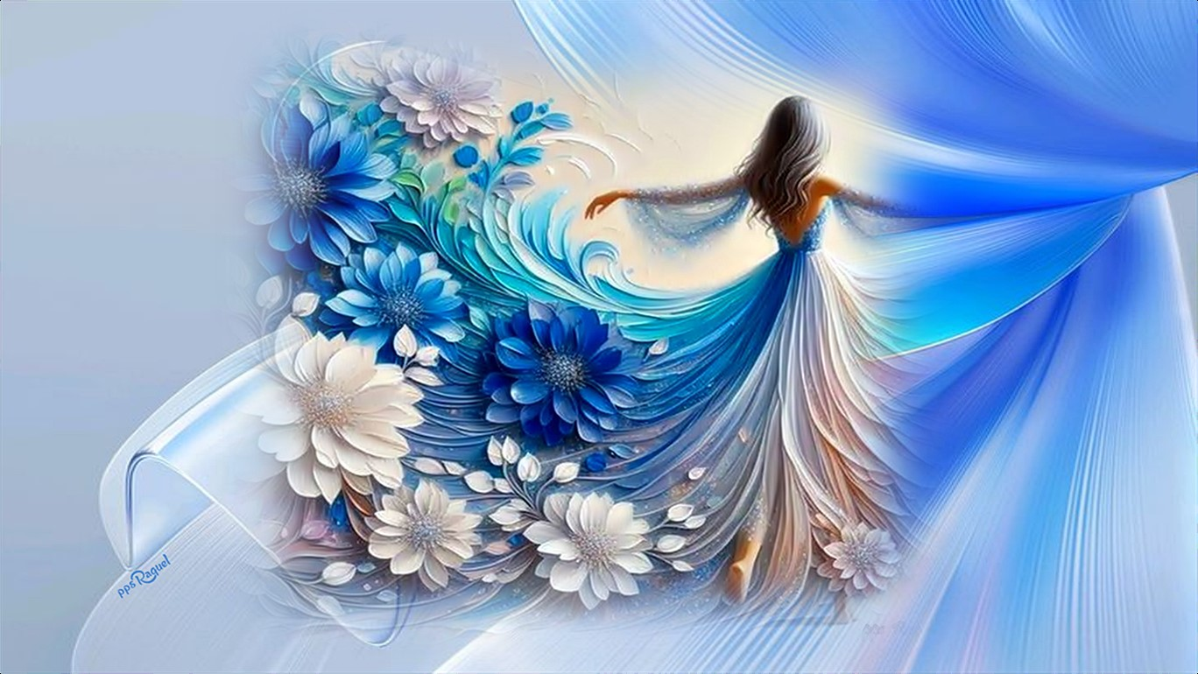


Slide 10
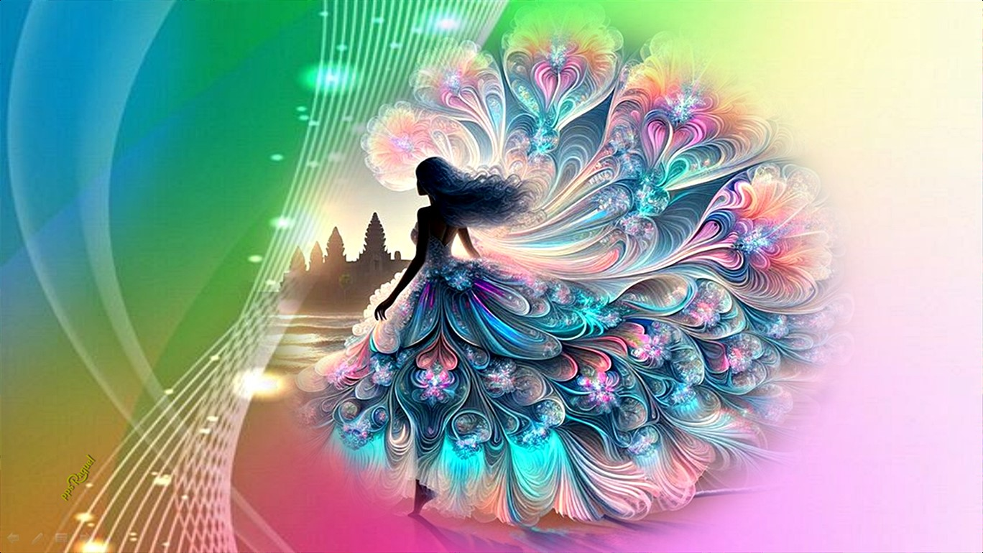


Slide 11

El ritmo de su danza desafía la realidad,
el suelo se curva en espirales de ensueño,
y en sus giros, el tiempo se deshace en verdad,
tejiendo una historia de amor y de dueño.

Slide 12
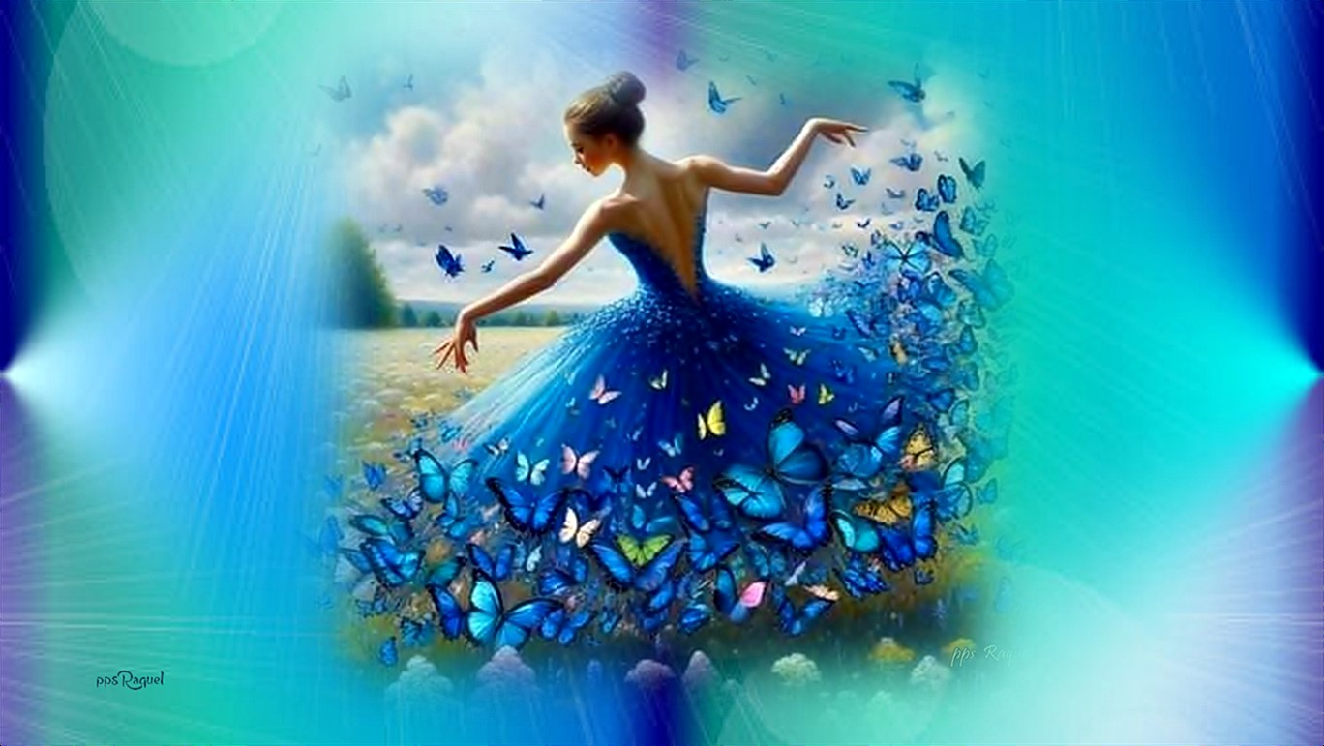


Slide 13

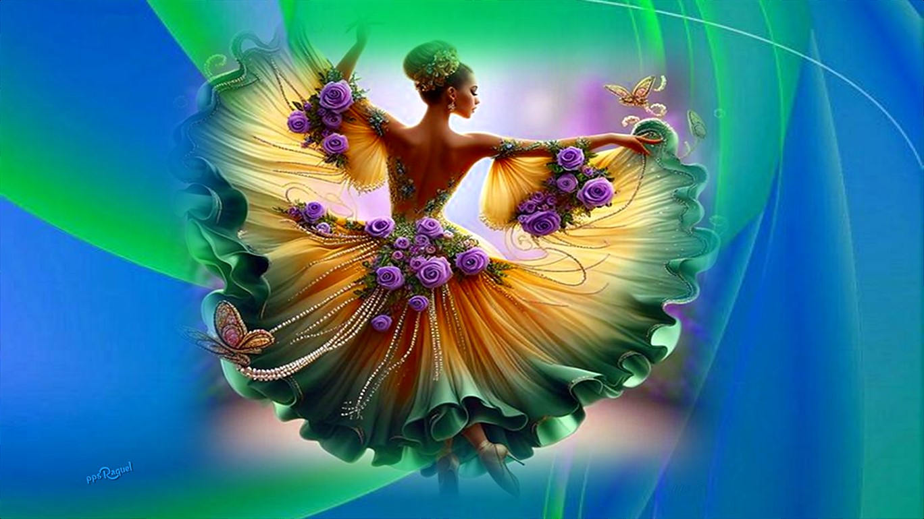

Slide 14
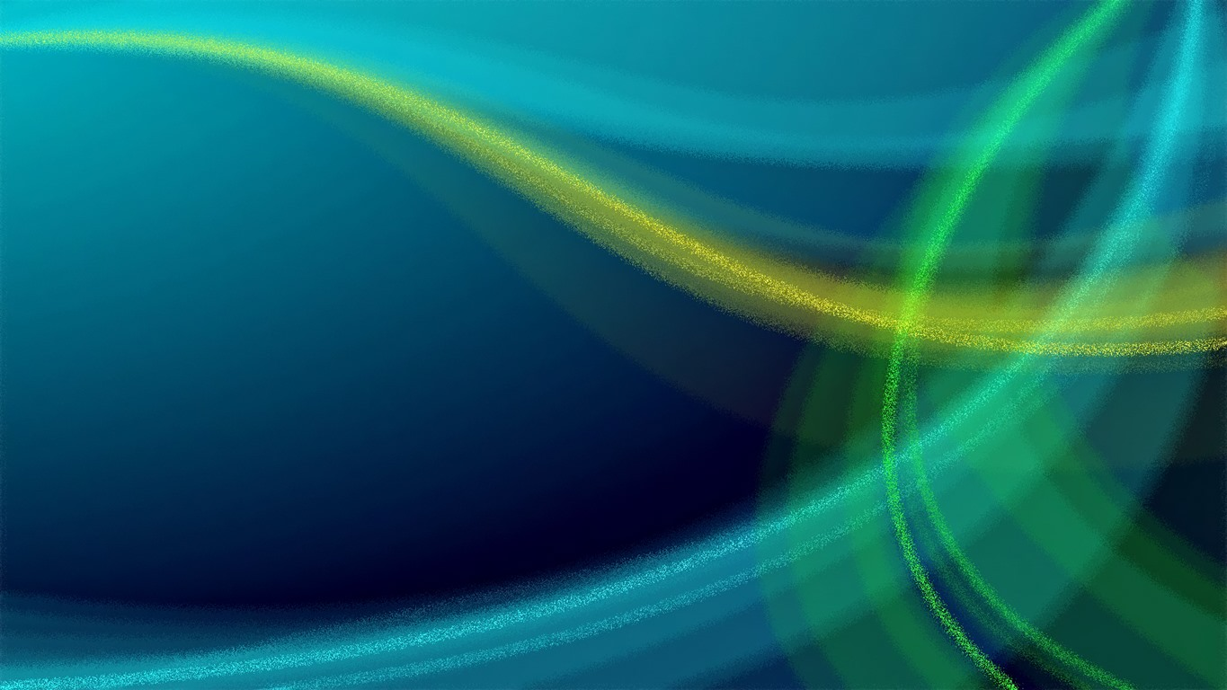
Sus rostros reflejan un brillo sobrenatural,
en cada giro, una chispa de lo inexplicable,
y el aire se llena de un aroma floral,
misterios y leyendas se vuelven palpables.

Slide 15
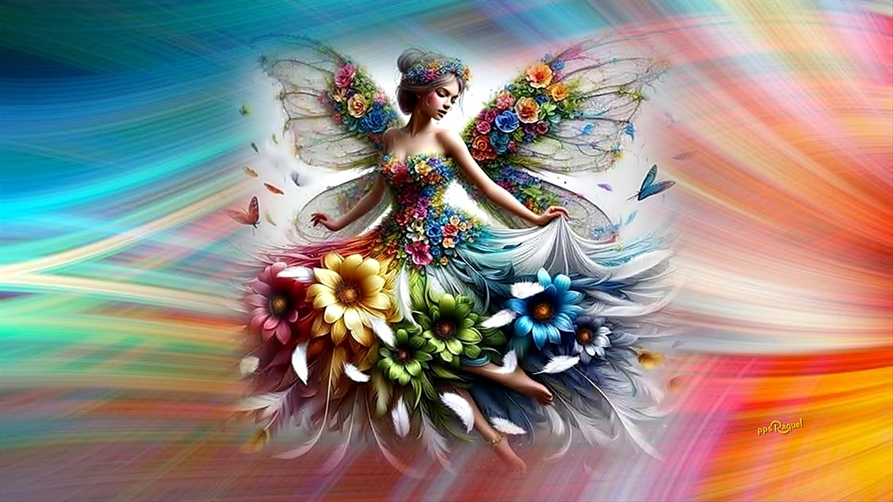


Slide 16
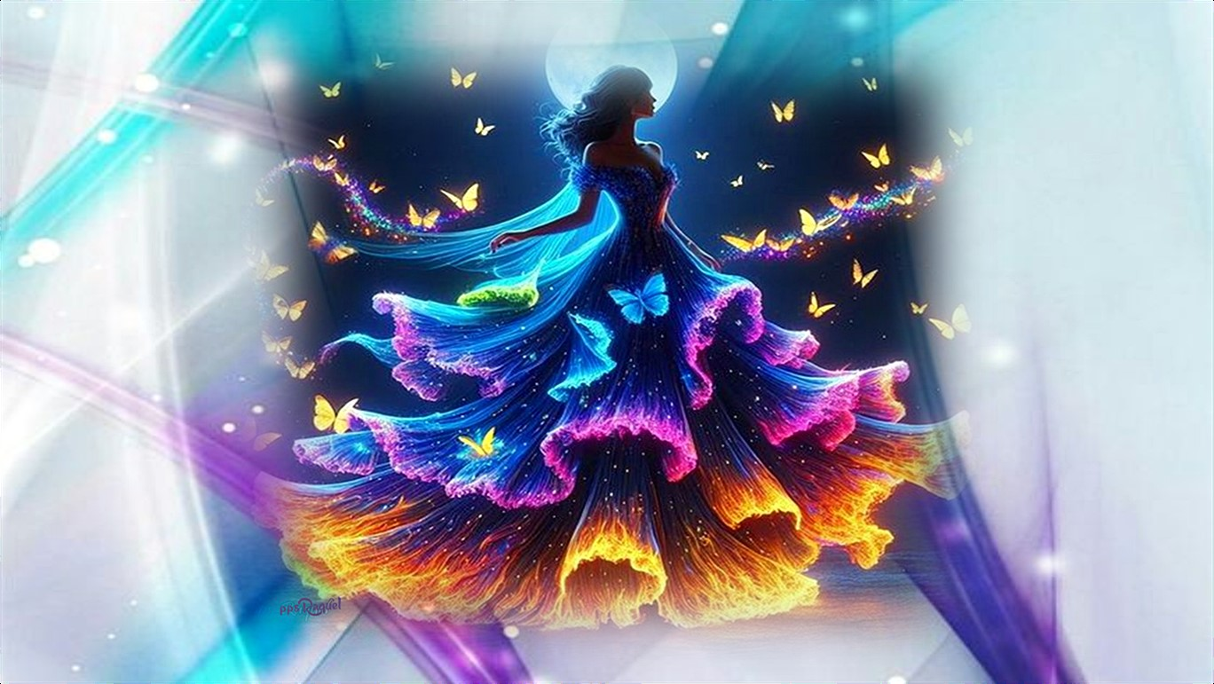


Slide 17
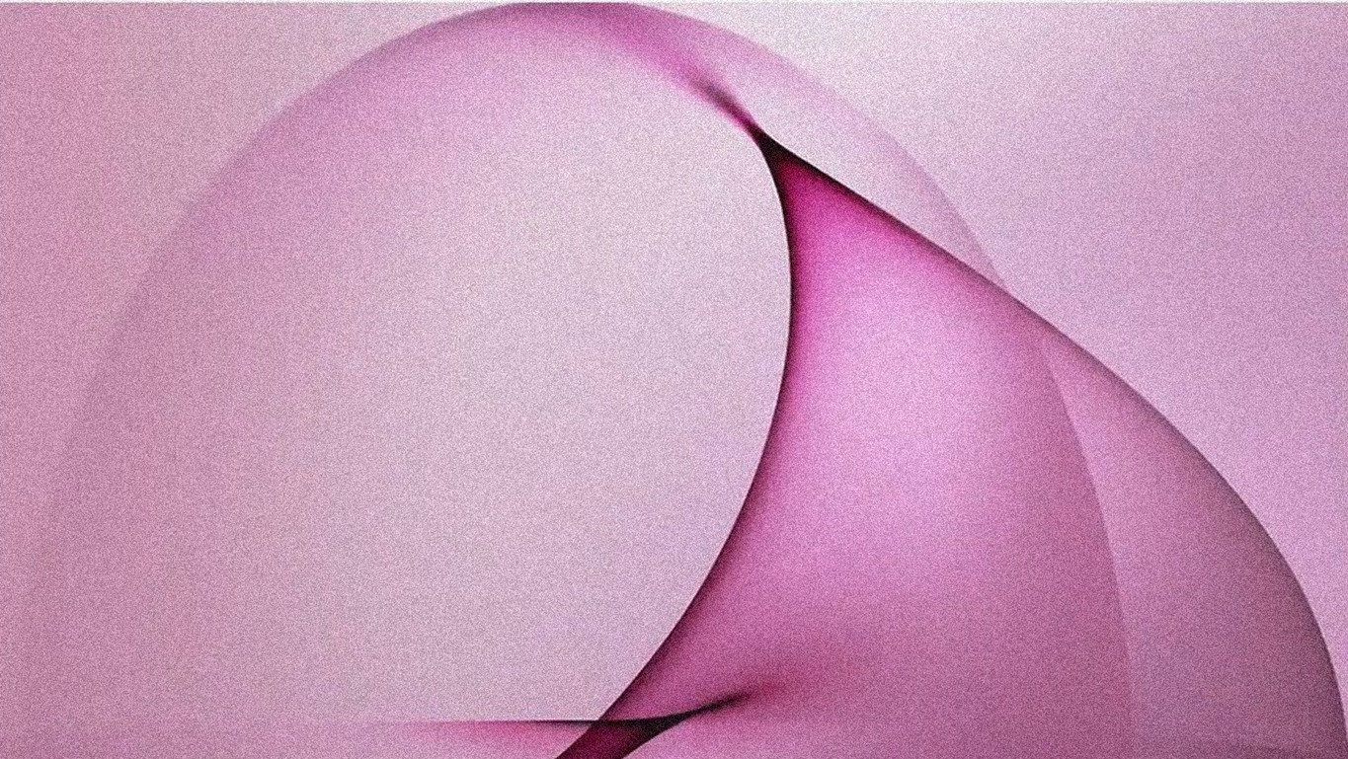
En la penumbra, sus pasos son conjuros,
dibujan en el aire trazos de encantamiento,
y el eco de su danza, susurra murmullos puros,
en un mundo donde lo mágico es fundamento.

Slide 18

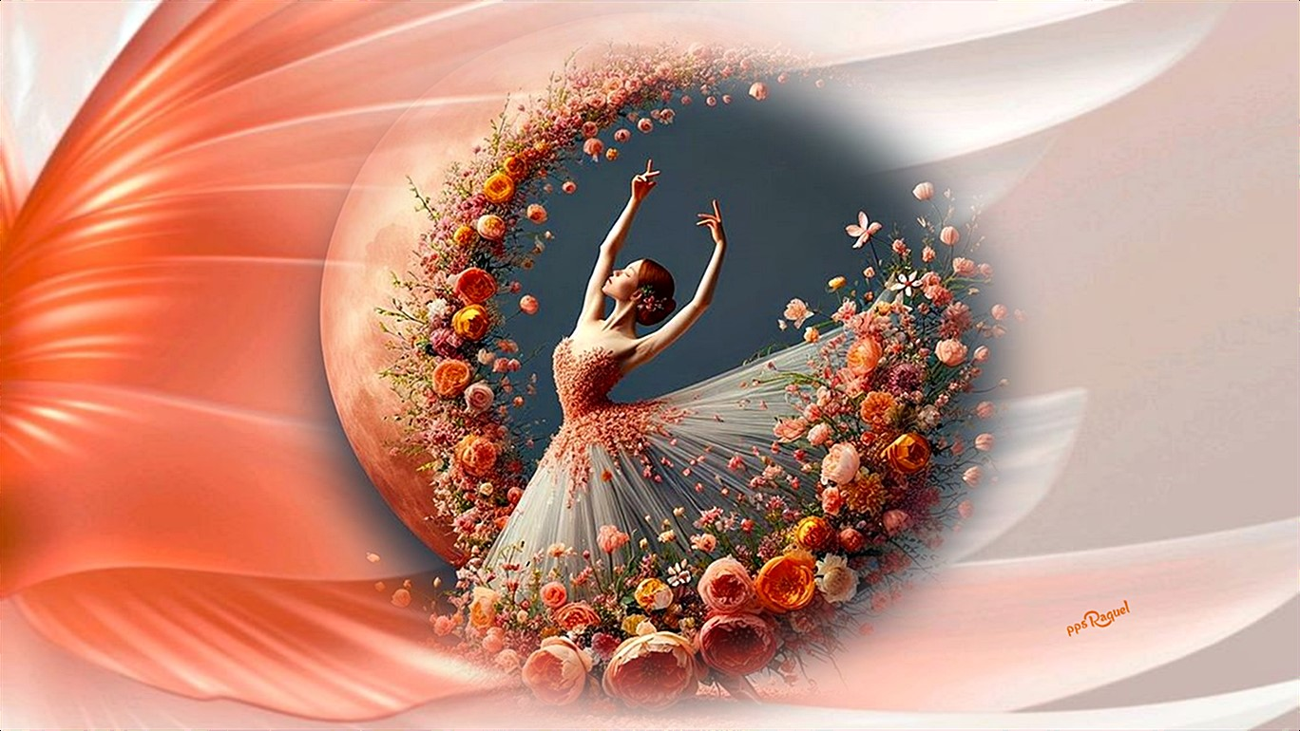

Slide 19
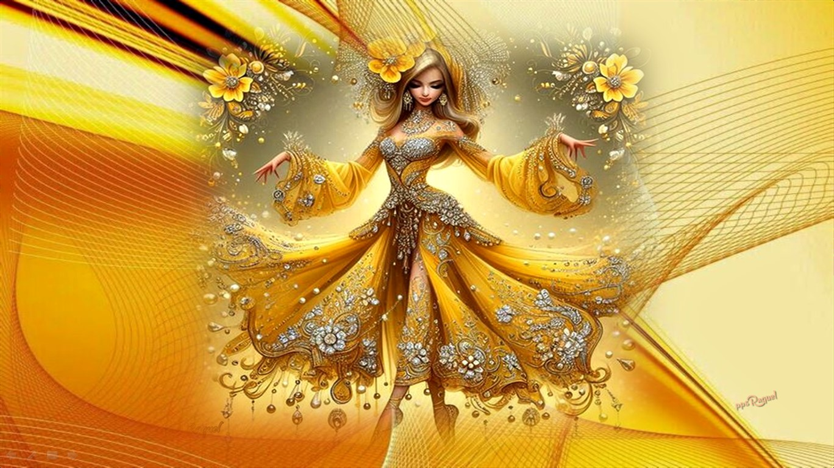


Slide 20
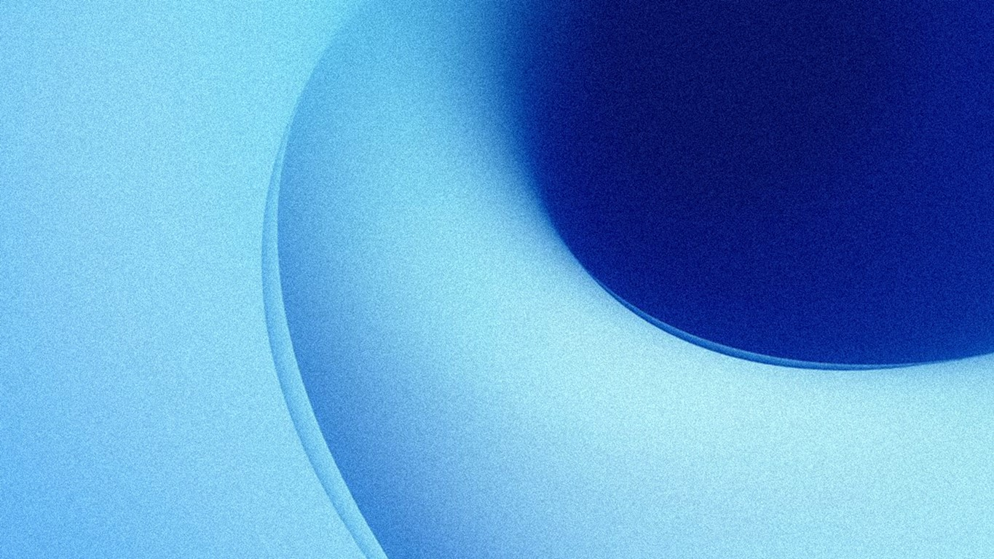
Cada movimiento es un poema no escrito,
en la cadencia de sus danzas, el tiempo se disuelve,
las damas se convierten en sueños infinitos,
y la realidad con sus pasos se resuelve.

Slide 21
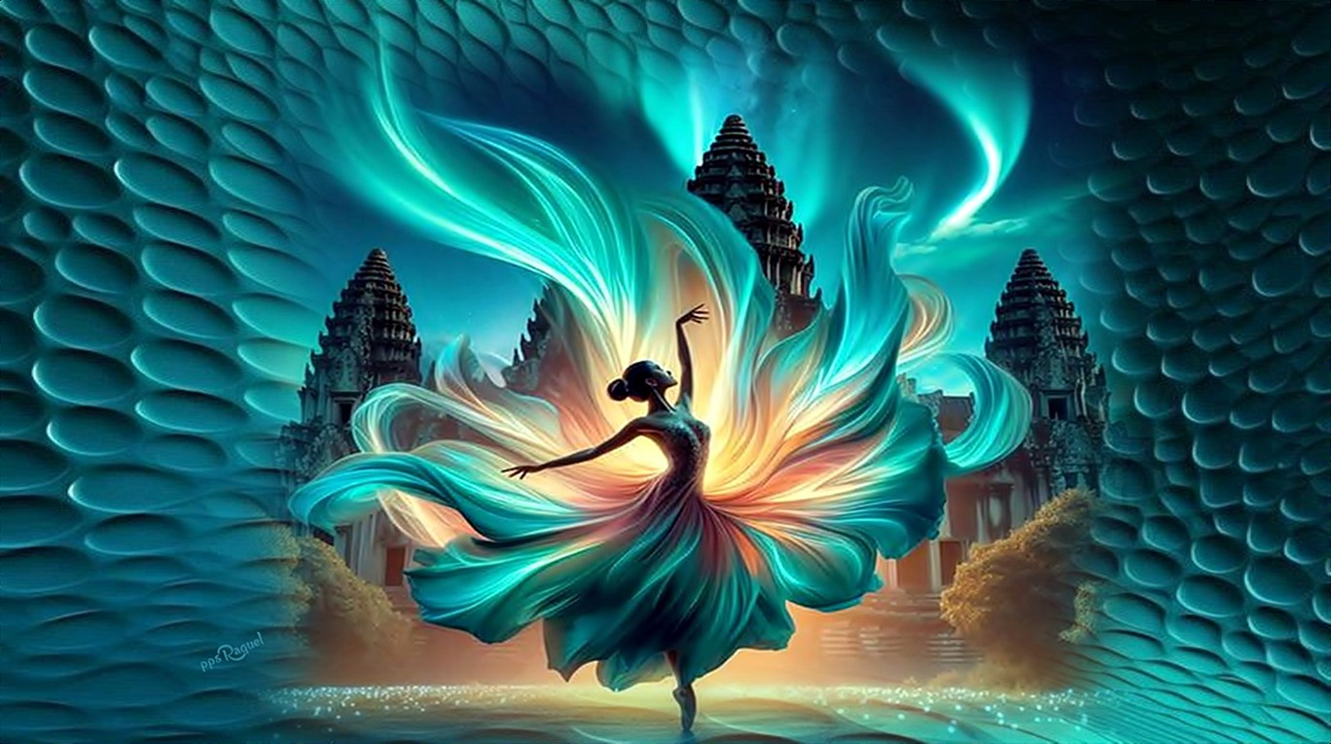


Slide 22
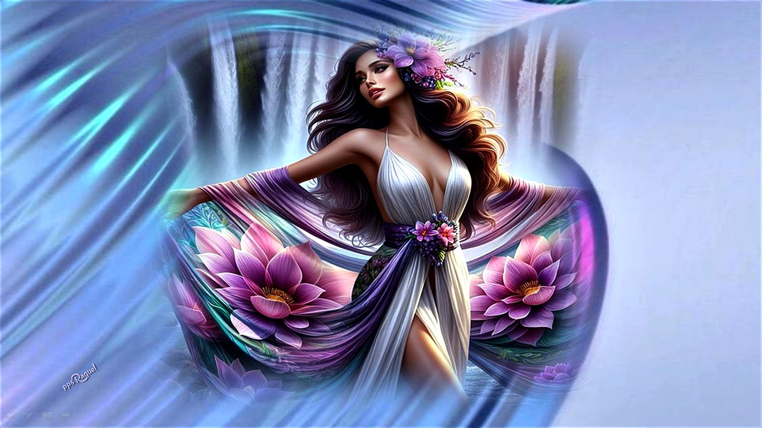


Slide 23

Bailan en el umbral de un sueño y una verdad,
sus cuerpos se funden en un hechizo sin fin,
la realidad se pliega ante su eterna majestad,
y el mundo se transforma al ritmo de su festín

Slide 24

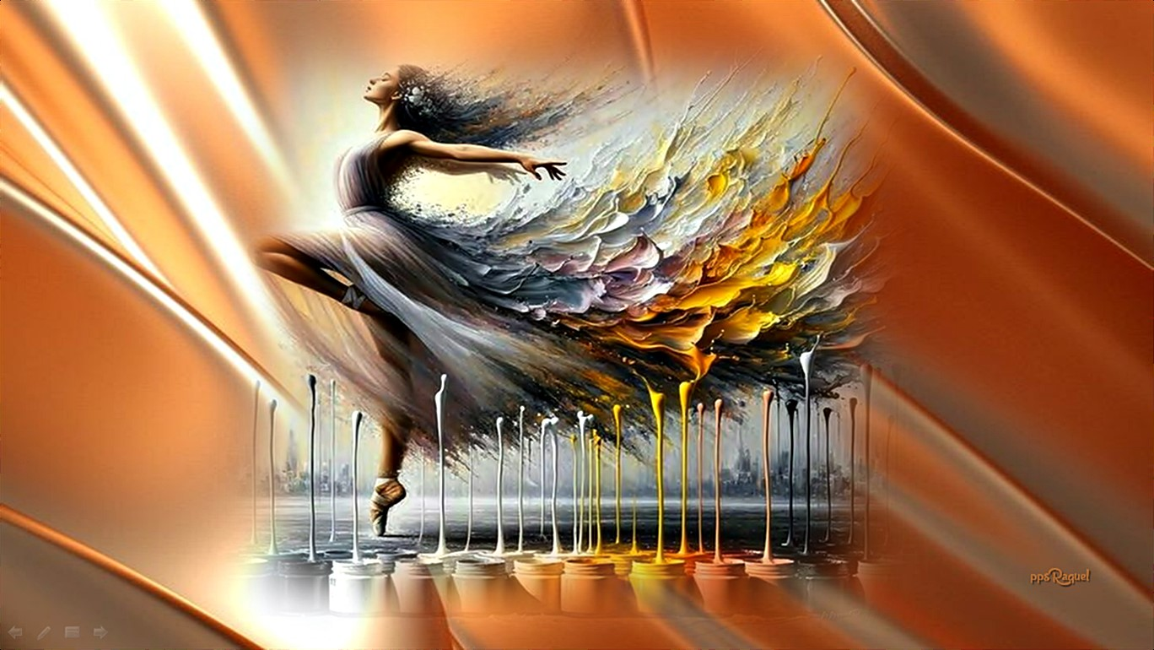

Slide 25
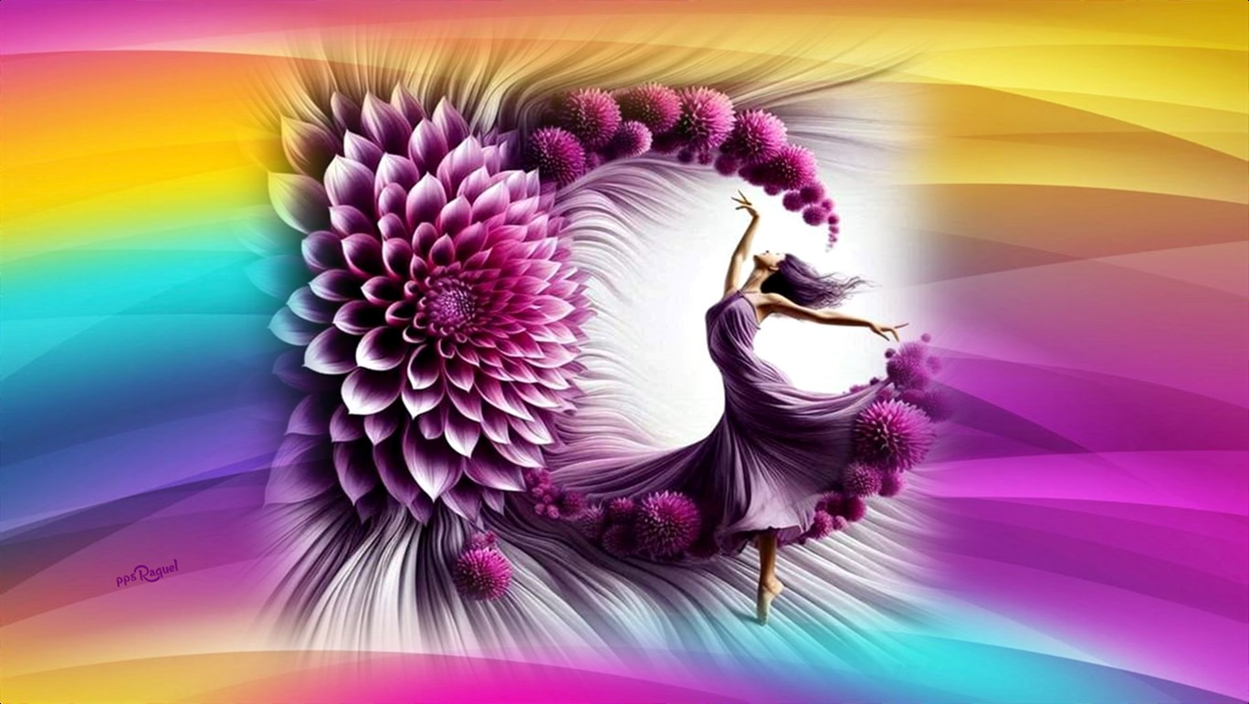


Slide 26
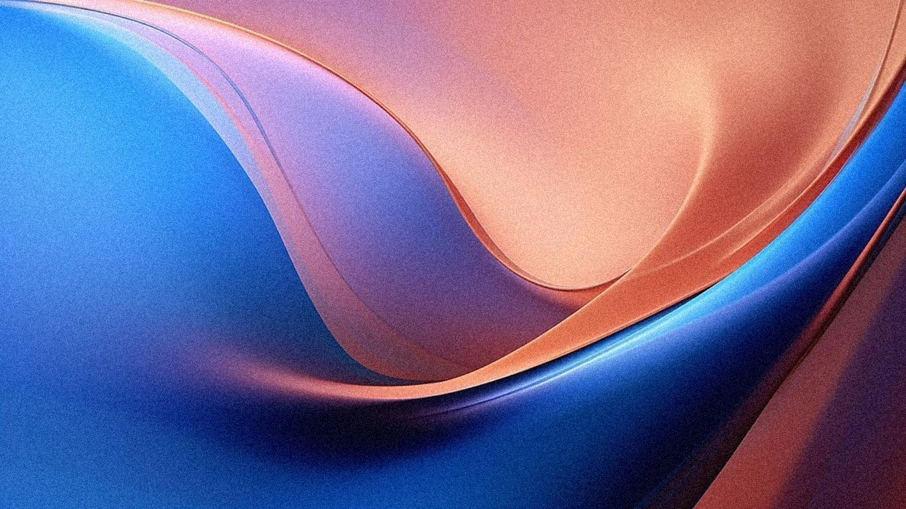
Sus giros pintan en el aire historias olvidadas,
con cada vuelta, el mundo se vuelve menos claro,
y las sombras se mezclan en danzas encantadas,
donde el realismo mágico se vuelve raro.

Slide 27

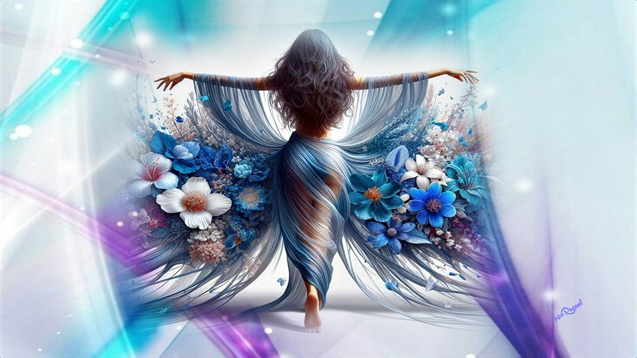

Slide 28
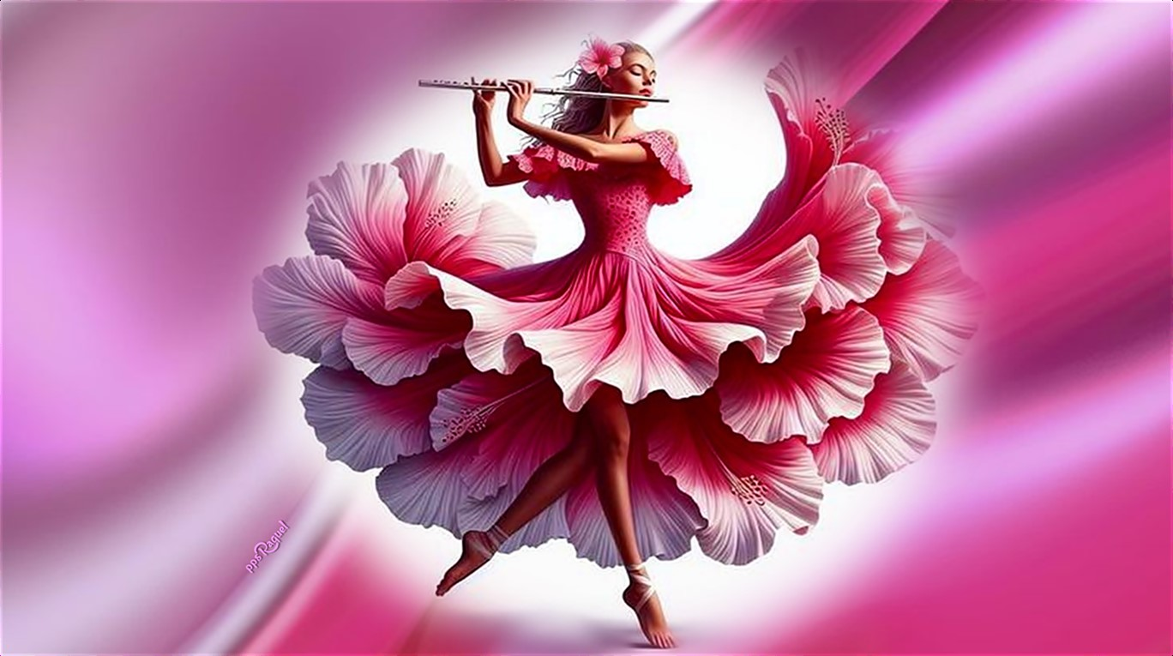

Slide 29

En la danza, el tiempo se convierte en una ilusión,
las damas crean un universo paralelo y suave,
y cada paso es un fragmento de creación,
donde la magia y la realidad se entrelazan en clave.

Slide 30
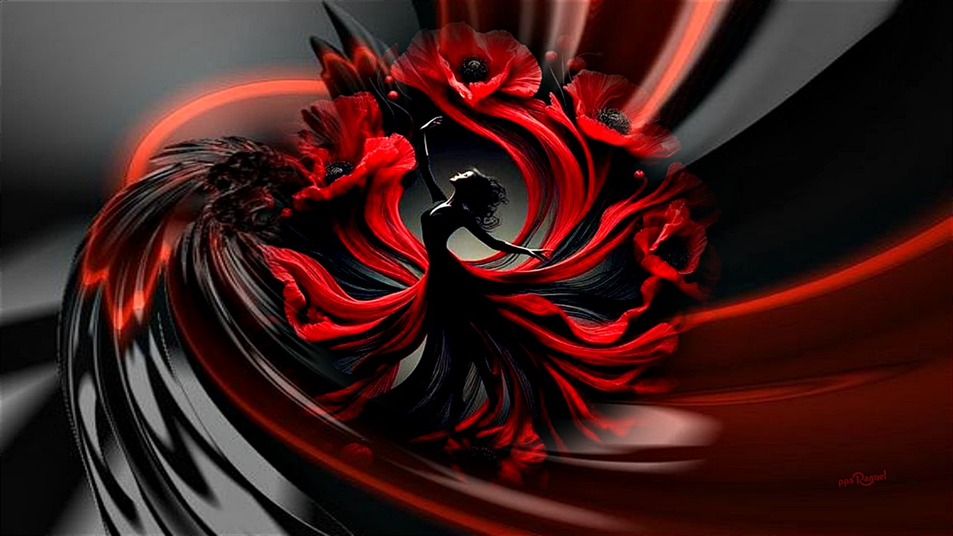

Slide 31
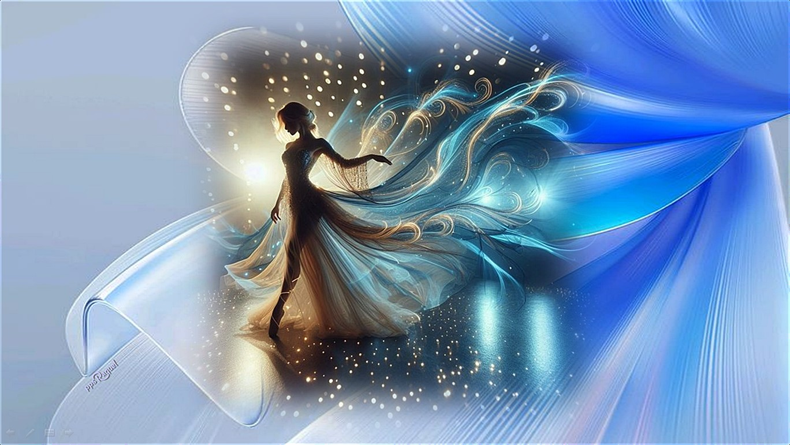

Slide 32









¿Te ha gustado?
Puedes ver más entrando
Aquí
Además puedes recibir powerpoints en tu correo electrónico suscribiéndote aquí:
Esta presentación powerpoint ha sido creada y compartida única y exclusivamente para mispps.com

